Slide 1
Неделя детской книги. Развития навыков сотрудничества в совместной продуктивной деятельности. Март. Младшая группа №10.

Slide 2
31 марта 2012 года – 130лет К.И.Чуковскому.

Slide 4
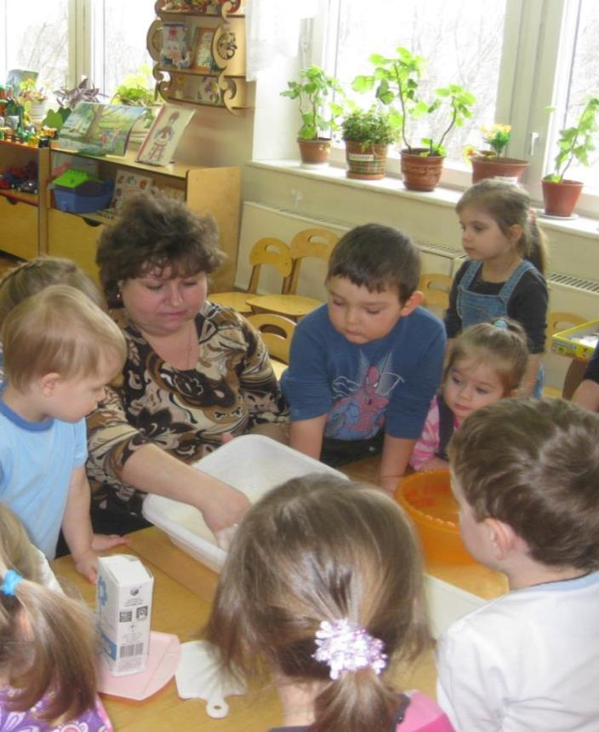

Slide 6
